Slide 1
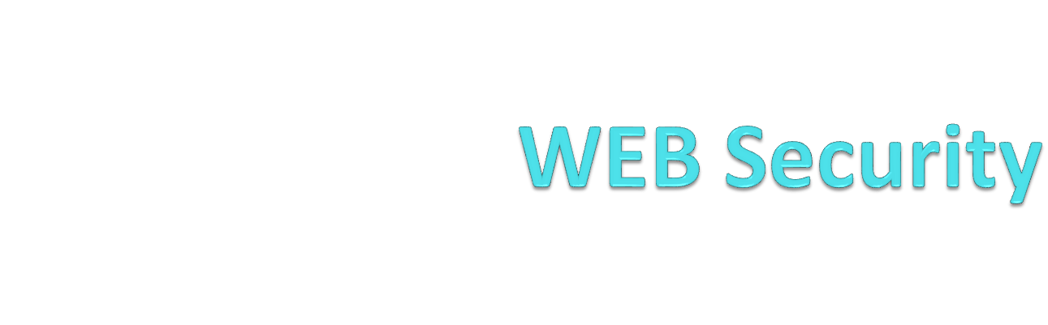

Slide 2
Nội dung
Kiểm soát truy vấn cơ sở dữ liệu để tránh lỗ hổng SQL Injection
Xử lý dữ liệu đầu vào để tránh lỗ hổng XSS
Mã hóa dữ liệu nhạy cảm
Kiểm tra quyền truy cập của người dung
User enumeration
Thất thoát thông tin do kiểm soát lỗi và ngoại lệ không tốt

Slide 3
Kiểm soát truy vấn cơ sở dữ liệu để tránh lỗ hổng SQL Injection
Nguy cơ
  Khi truy vấn cơ sở dữ liệu, lập trình viên thường sử dụng cách cộng xâu Input từ người dung, các câu truy vấn này có thể bị mắc lỗi SQL Injection hoặc HSQL Injection(nếu sử dụng Hibernate).
  Bằng việc lợi dụng các lỗi này, kẻ tấn công có thể xem, thêm sửa xóa dữ liệu trong database, từ đó chiếm đươcj tài khoản admin, lấy cắp thông tin người dung…
Phòng chống:
  Truy vấn SQL phải dung PrepareStatement, tất cả tham số phải được add bằng hàm (setParam..), không được sử dụng cách cộng xâu trong truy vấn.
  Truy vấn SQL tất cả các tham số phải được add bằng hàm(setParam), không được sử dụng cách cộng xâu trong truy vấn
  Với một số trường hợp sử dụng ORDER BY, không thể dung hàm setParam thì có thể định nghĩa một mảng chứa toàn bộ các column(field) cần ORDER BY gọi là whitelist. Mỗi khi cần ORDER BY thì kiểm tra lại xem column (field) đó có thuộc mảng whitelist đã định nghĩa không.

Slide 4
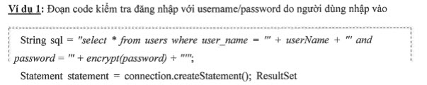
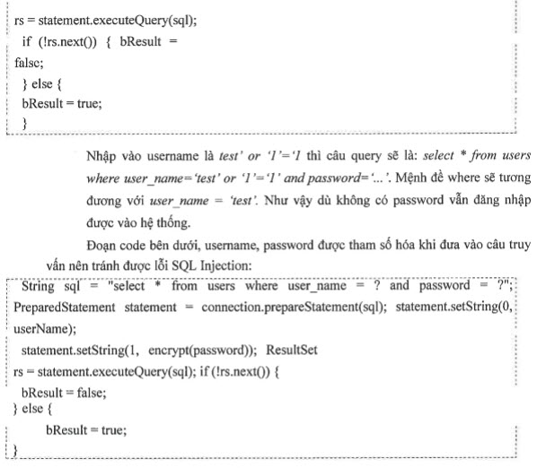

Slide 5
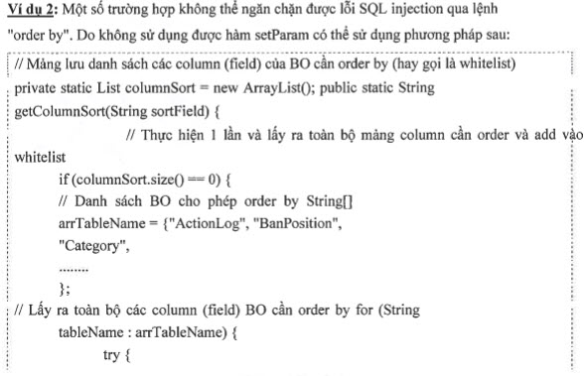

Slide 6
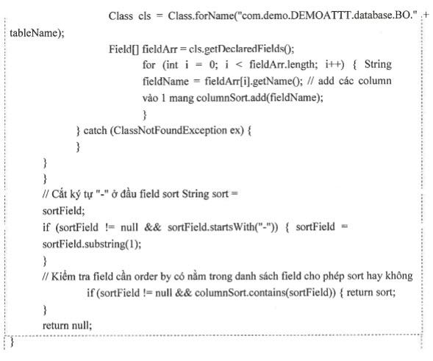

Slide 7
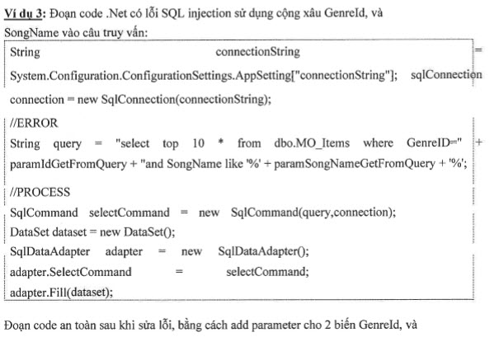

Slide 8
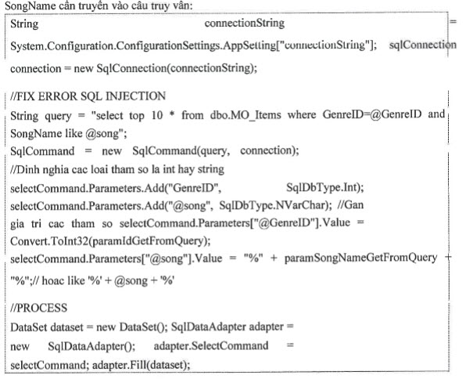

Slide 9
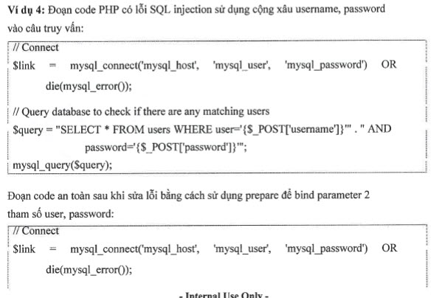
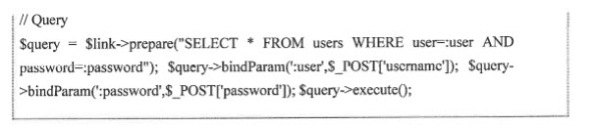

Slide 10
Xử lý dữ liệu đầu vào để tránh lỗ hổng XSS
Nguy cơ
  Kết quả server trả về cho người dung chủ yếu dưới dạng HTML. Nội dung trả về thường bao gồm cả những giá trị mà người dung nhập vào hệ thống có thể bị mắc lỗi XSS nếu không kiểm soát dữ liệu đầu vào.
  XSS là một kỹ thuật tấn công bằng cách chèn vào website động (ASP, PHP, CGI, JSP,…) những thẻ HTML hay những đoạn mã script nguy hiểm có thể gây nguy hại cho những người sử dụng khác. Trong đó những đoạn mã nguy hiểm được chèn vào hầu hết được viết bằng các Client – Site như JavaScript, Jscript, DHTML và cũng có thể là các thẻ HTML
Phòng chống:
  Endcode dưới dạng HTML các ký tự đặc biệt do client gửi đến bao gốm: <, >, &, ‘, “, / trong các trường trường hợp
    Dữ liệu client gửi lên máy chủ
    Dữ liệu lấy ra từ database khi trả về cho client
    Bản chất của encode là thay thế các ký tự trên bằng chuỗi tương ứng trong bảng bên dưới

Slide 11
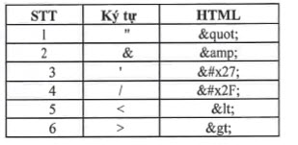
Xử lý dữ liệu đầu vào để tránh lỗ hổng XSS

Slide 12
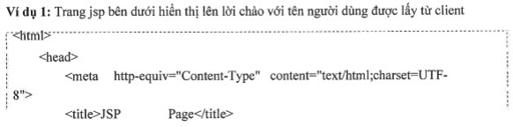
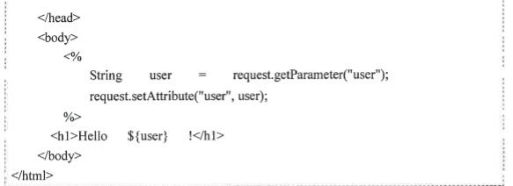

Slide 13
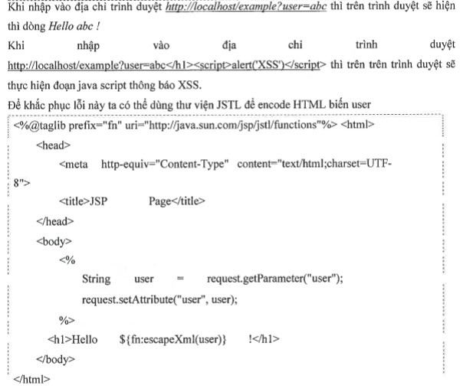

Slide 14
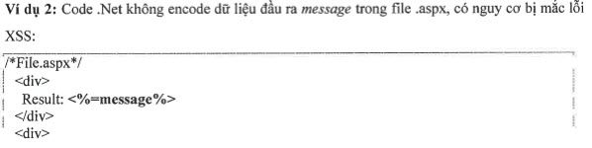
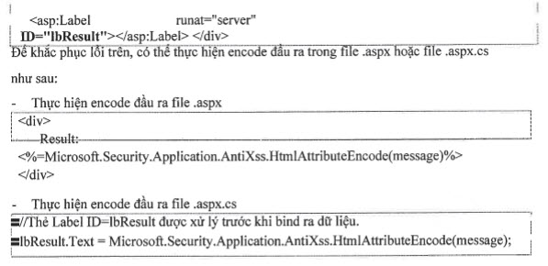

Slide 15
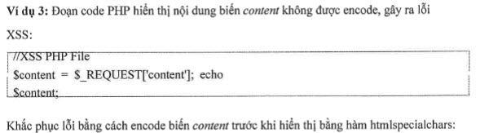

Slide 16
Mã hóa dữ liệu nhảy cảm
Nguy cơ
  Khi hệ thống bị tấn công và kẻ tấn công lấy được thông tin trong cơ sở dữ liệu, các dữ liệu nhảy cảm sẽ bị lộ nếu không được mã hóa, hoặc mã hóa không an toàn.
  Note: Các thông tin sau được cho là nhảy cảm:
    Thông tin về tài khoản/mật khẩu
    Thẻ ngân hang, thông tin về tiền, …
Phòng chống:
  Mã hóa dữ liệu nhạy cảm trong cơ sở dữ liệu
  Các hàm mã hóa 1 chiều phải thêm salt.
    Chú ý salt phải đảm bảo ngẫu nhiên

Slide 17
Ví dụ
Mật khẩu của người dung được mã hóa trong cơ sở dữ liệu bằng hàm mã hóa 1 chiều. Kẻ tấn công lấy được mật khẩu đã mã hóa là: QL0AFWMIX8NRZTKeof9cXsvbvu8= và có thể tìm được mật khẩu chưa mã hóa là 123,
Thuật toán mã hóa là hash = base64(SHA1(pass)) bằng cách tìm kiếm trên internet. Các mật khẩu phổ biến dễ bị dò ngược lại bằng phương pháp này.
Để sửa lỗi này ta cần thêm salt vào hàm mã hóa. Thay vì hash = encrypt(pass), hàm mã hóa sẽ chuyển thành hash = encrypt(salt + pass) và khi bị lộ hash cũng không thể tìm kiếm được trên Internet để tìm ra mật khẩu chưa mã hóa.
Salt được sinh ra ngẫu nhiên cho từng user, và được lưu trong cơ sở dữ liệu.

Slide 18
Kiểm tra quyền truy cập của người dùng
Nguy cơ
  Trong các hệ thống có phân quyền, mỗi người dung chỉ được phép truy cập các chức năng, các dữ liệu mà mình được phép. Tuy nhiên, nếu việc kiểm tra quyền không được kiểm soát tốt thì người dùng có thể truy cập được các chức năng, các dữ liệu không được quyền.
  Note: Các thông tin sau được cho là nhảy cảm:
    Thông tin về tài khoản/mật khẩu
    Thẻ ngân hang, thông tin về tiền, …
Phòng chống:
  Kiểm tra quyền trong từng request gửi lên server. Việc kiểm tra quyền gồm 2 nội dung kiểm tra:
    Người dùng có được phép thực thi chức năng theo request hay không?
    Nếu người dung được phép thực thi chức năng thì kiểm tra tiếp người dung có được phép thao tác chức năng đó trên dữ liệu trong request hay không?

Slide 19
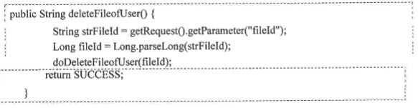
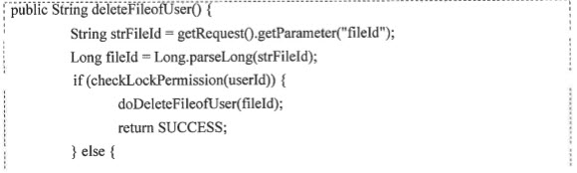

Ví dụ
Hàm bên dưới mắc lỗi không kiểm tra quyền của người dung, mà cho phép luôn quản trị khóa tài khoản người dung với đầu vào là ID của người dung được gửi từ client
Như vậy bằng cách thay đổi ID của người dung từ client, người quản trị này có thể khóa tài khoản của các người dung mà mình không được phép quản lý.
Để sửa lỗi này, ta cần kiểm tra khóa của quản trị đối với người dung này trước khi thực hiện khóa

Slide 20
User enumeration
Nguy cơ
  Trường hợp thông báo lỗi trên trang đăng nhập, phân biệt giữa nhập sai tên đăng nhập và sai mật khẩu → Dựa vào đó hacker có thể thử và tìm ra các user có trên hệ thống
  Với các chức năng phải thông báo tên user nhập vào là đúng hay sai như các chức năng reser password, forgot password, chức năng đăng ký thì hacker có thể thử và tìm ra các user có trên hệ thống.
Phòng chống:
  Sử dụng thông báo lỗi cho cả 2 trường hợp nhập sai tên đăng nhập và mật khẩu trên trang đăng nhập vào hệ thống
  Sử dụng captcha cho các chức năng đăng ký, reser, forgot mật khẩu, để tránh các công cụ tự động khai thác lỗi user enumeration.

Slide 21
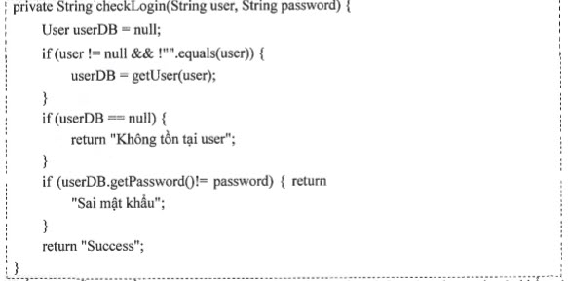
Ví dụ
Ứng dụng mắc lỗi user enumeration do thông báo user không tồn tại, hacker có thể dựa vào đó dò đoán tên user.

Slide 22
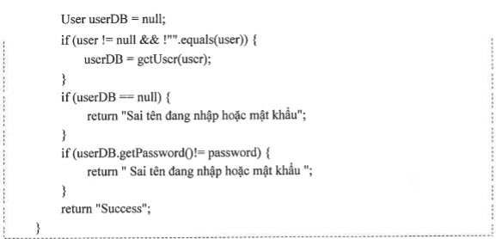
Ví dụ
Khắc phục lỗi trên bằng cách đưa ra thông báo chung cho cả 2 trường hợp sai mật khẩu và user, làm hacker không đoán được tên user như sau:

Slide 23
Thất thoát thông tin do kiểm soát lỗi và ngoại lệ không tốt
Nguy cơ
  Việc hiển thị chi tiết và quá nhiều thông tin lỗi khi xử lý, các thông tin này rất có ích cho hacker. Hacker có thể dựa vào các thông tin này để đoán biết hệ thống cũng như tiếp cận, khai thác lỗ hổng ứng dụng.
Phòng chống:
  Yêu cầu tất cả các ngoại lệ đều phải được xử lý, và được lưu vào trong hệ thống log để được xử lý sau này
  Hạn chế hiên thị chi tiết miêu tả lỗi ra phía người dung cuối, chỉ nên thông báo lỗi đơn giản nhất có thể.

Slide 24
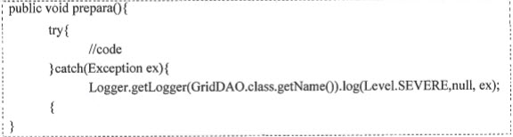
Ví dụ

